Slide 1
因果表示学习
计23 - 郑东森

Slide 2
传统因果推断
目前市面上能买到唯一的教科书就是 Peral 的 《Causality》
Rubin 的教科书只写完了第一部分，在他的书中他坚决不使用因果图

Slide 3
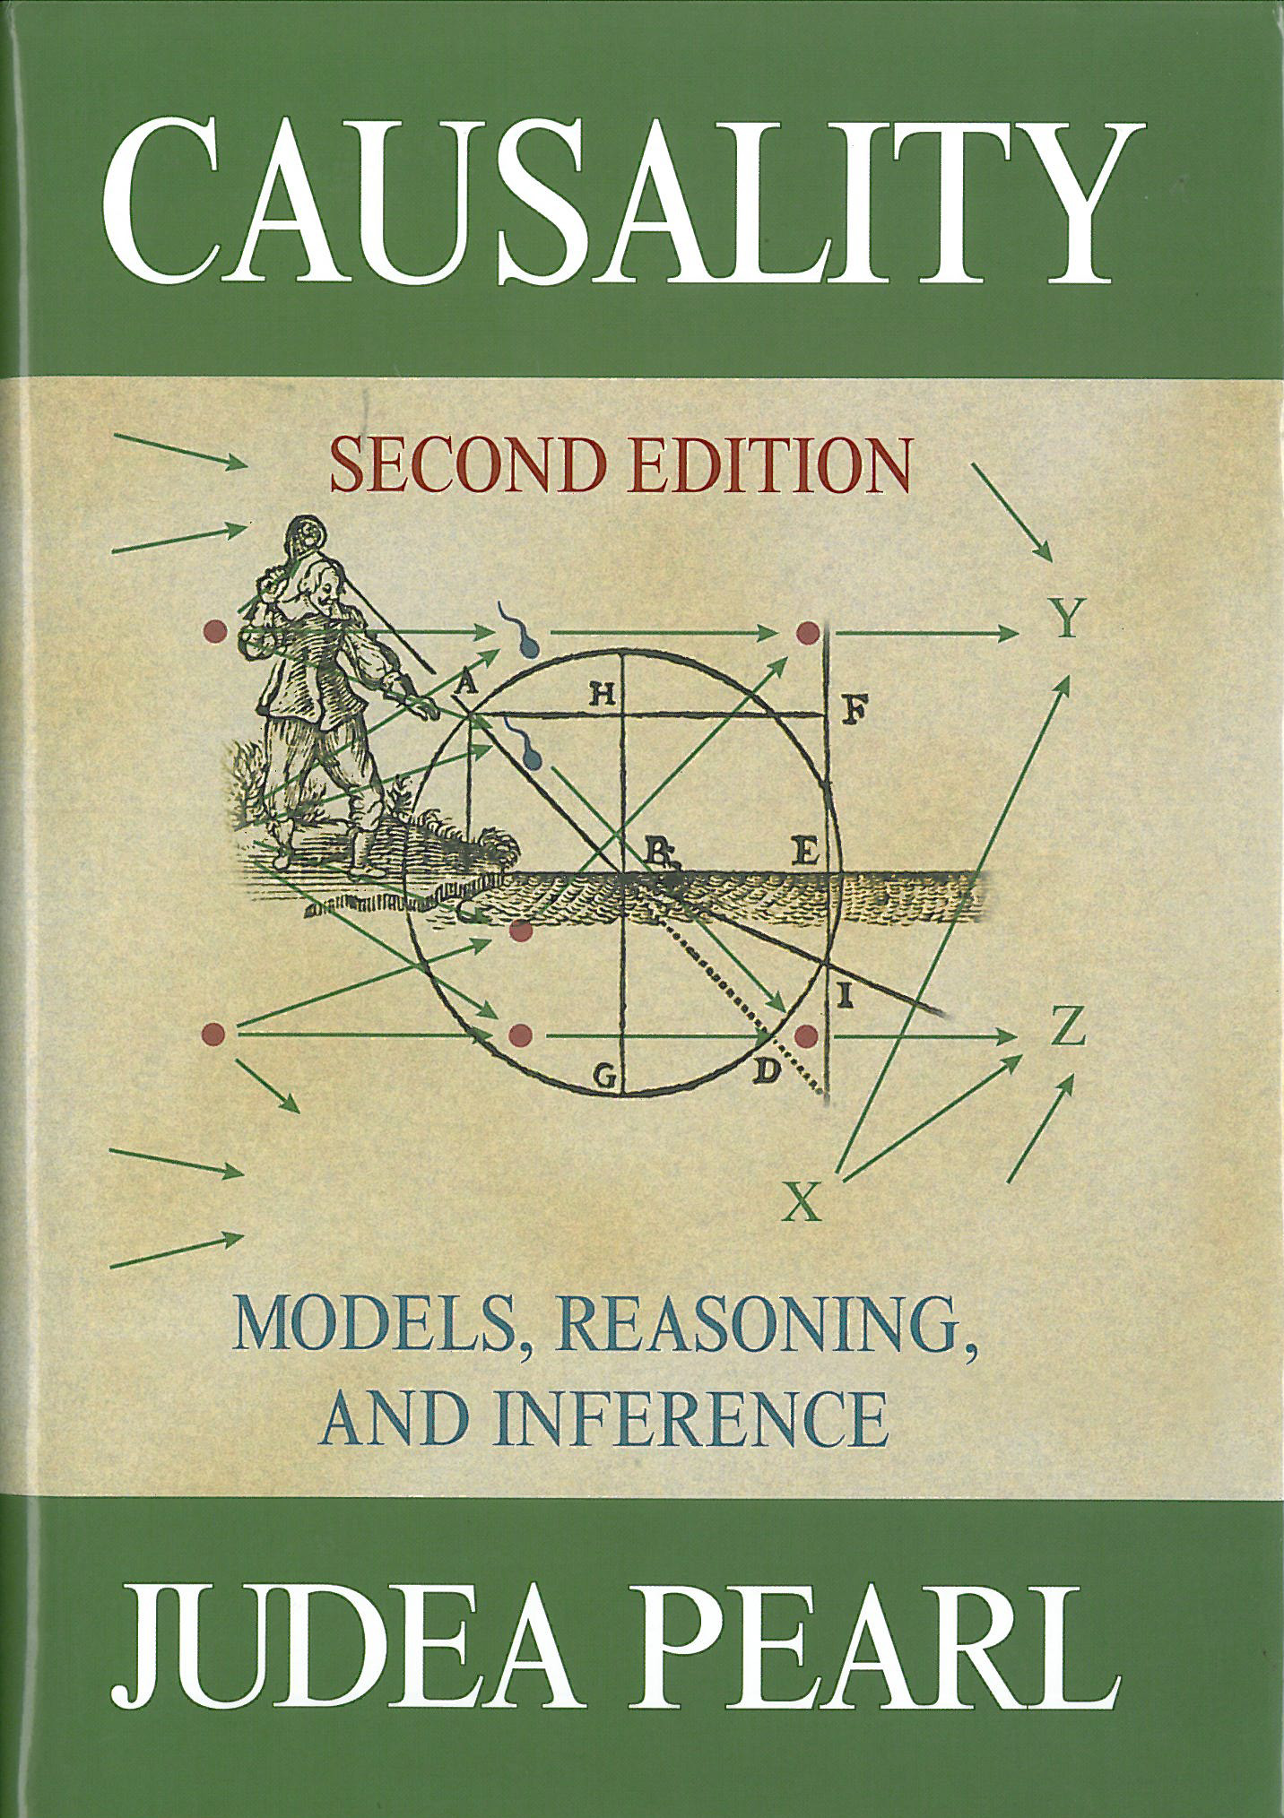

传统因果推断 - notation
T：观察的治疗/政策…
Y：观察的结果
$Y_{i}|_{do(T=1)}≔Y_{i}(1)$ : 在治疗下的 Potential Outcome

Slide 4
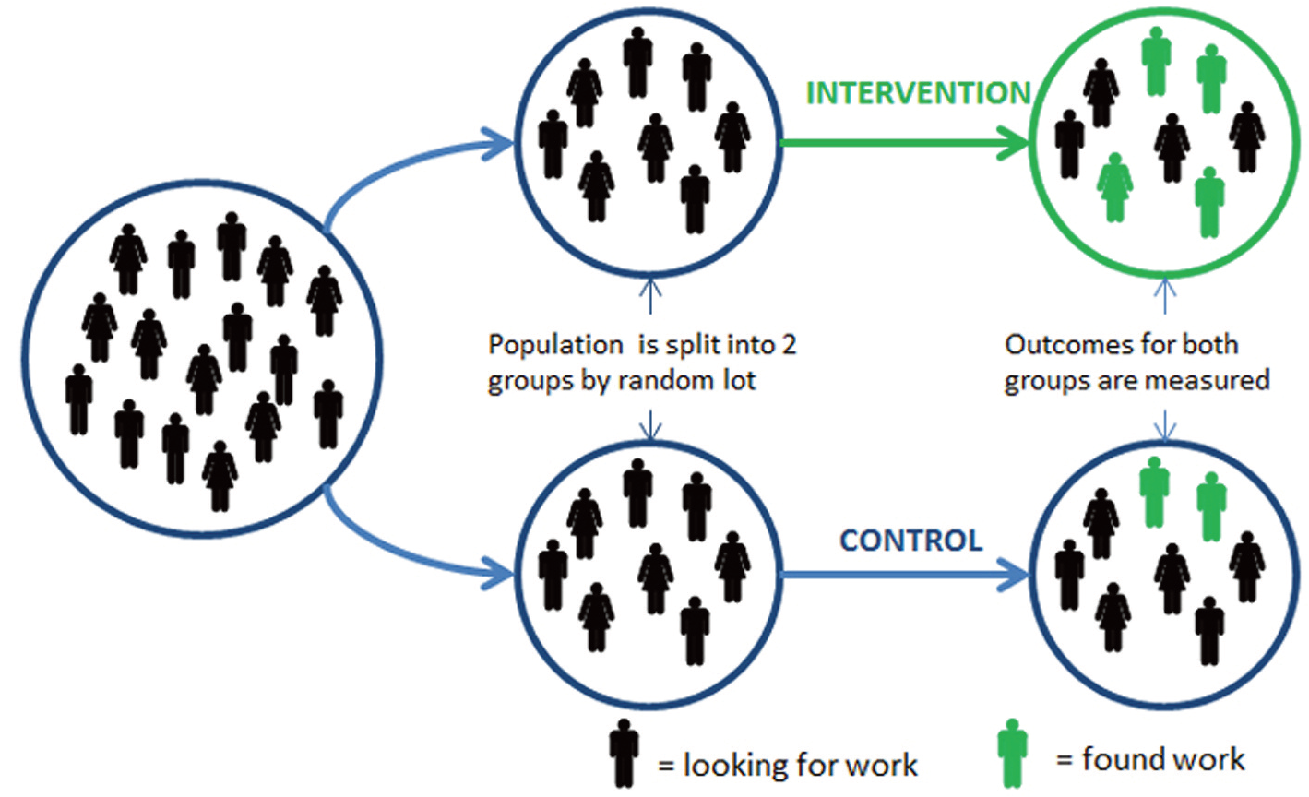
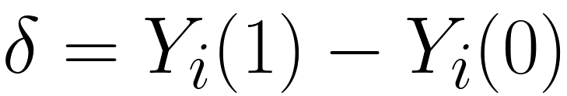

传统因果推断
目标：计算出 Potential Outcome
Individual Treatment Effect (ITE) :
Average Treatment Effect (ATE) :
Randomized Controlled trials (RCTs)

Slide 5
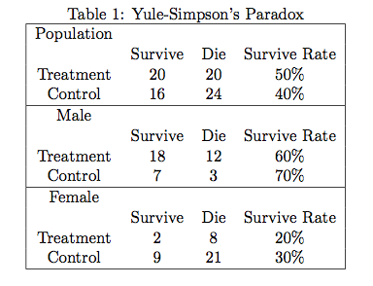

传统因果推断 – Simpson’s Paradox
因果性 != 相关性
传统方法：独立同分布 ( i.i.d ) 数据
因果推断：Unconfoundedness 假设
取自于 Pearl (2000)

Slide 6
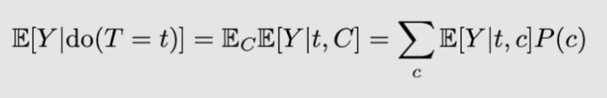
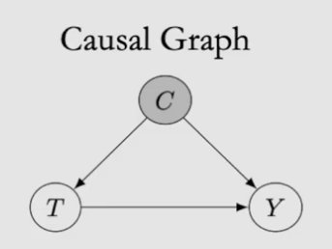
传统因果推断 – Unconfoundedness 假设
其中 C 是一个后缀修改集合（sufficient adjustment set)
unconfoundedness = confitional ignorability = conditional exchangeablity

Slide 7
因果表示学习
「在过去几十年里，对于因果推断的了解比以前所有历史记载的总和还要多」
—— Gary King

Slide 8
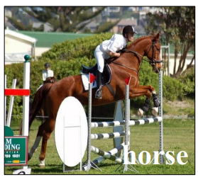


因果推断与机器学习 – 以WSSS为例
WSSS – Weakly-Supervised Semantic Segmentation 弱监督语义分割
Supervised
Weakly-Supervised
“human” “horse”
Zhang, Dong, et al. "Causal intervention for weakly-supervised semantic segmentation." Advances in Neural Information Processing Systems 33 (2020): 655-666.

Slide 9
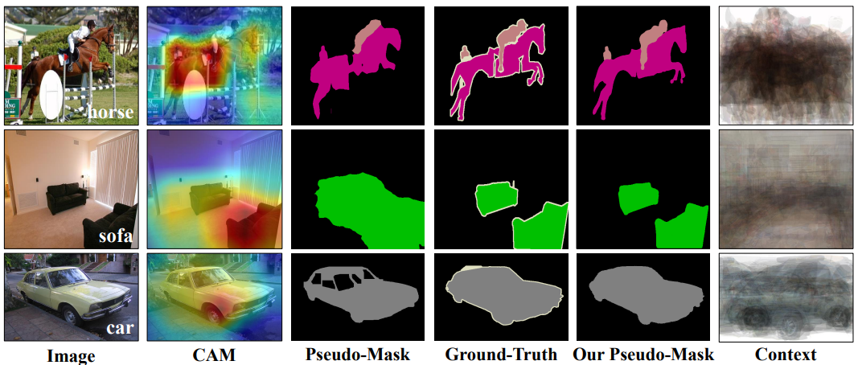
因果推断与机器学习 – 以WSSS为例
虚拟关联
Zhang, Dong, et al. "Causal intervention for weakly-supervised semantic segmentation." Advances in Neural Information Processing Systems 33 (2020): 655-666.

Slide 10

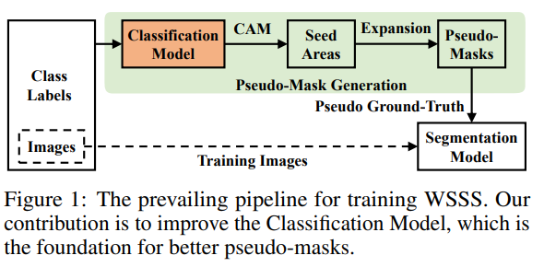
因果推断与机器学习 – 以WSSS为例
主流方法
Zhang, Dong, et al. "Causal intervention for weakly-supervised semantic segmentation." Advances in Neural Information Processing Systems 33 (2020): 655-666.

Slide 11
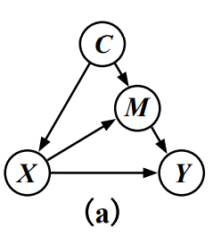
因果推断与机器学习 – 以WSSS为例
视觉场景中物体的关系
e.g. 一般这里“放车”，这里放“人”
C : 通常沙发与地板的“上下文关系”
X : 原始图像
M : 特定的沙发地板排布表示
Y : 标签
Zhang, Dong, et al. "Causal intervention for weakly-supervised semantic segmentation." Advances in Neural Information Processing Systems 33 (2020): 655-666.

Slide 12

因果推断与机器学习 – 以WSSS为例
把上下文C分为若干块
原本 WSSS ：最大化 P(Y|X)
优化过后 ：最大化 P(Y|do(X))
避免了虚假关联
Zhang, Dong, et al. "Causal intervention for weakly-supervised semantic segmentation." Advances in Neural Information Processing Systems 33 (2020): 655-666.

Slide 13
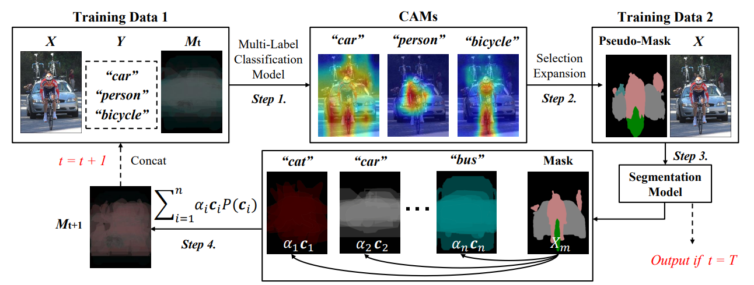
因果推断与机器学习 – 以WSSS为例
Zhang, Dong, et al. "Causal intervention for weakly-supervised semantic segmentation." Advances in Neural Information Processing Systems 33 (2020): 655-666.

Slide 14
一点点想法
因果图的多样性
不知道有没有时间

Slide 15
感谢聆听！
计23 - 郑东森

